Slide 1
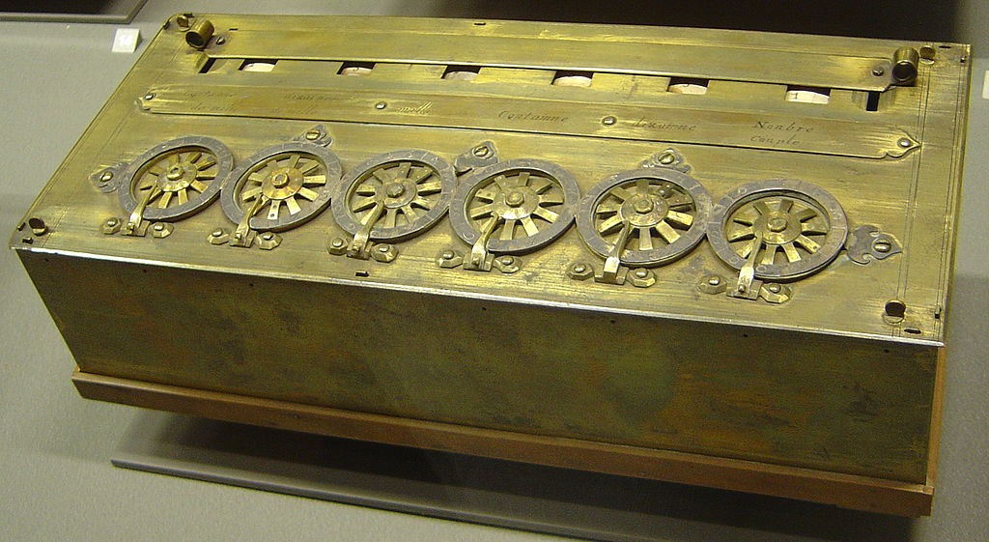

Slide 2


Slide 3
Additionneur 4 bits

Slide 4
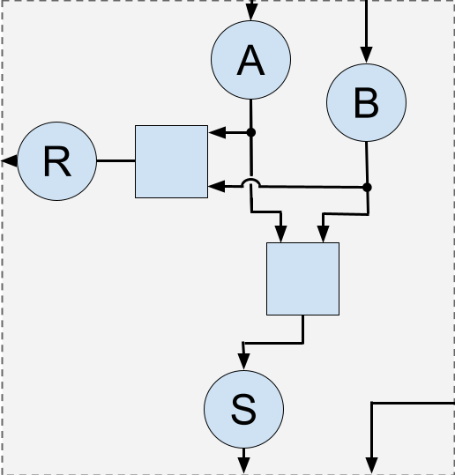
Le demi additionneur (rappel)
AND
XOR

Slide 5
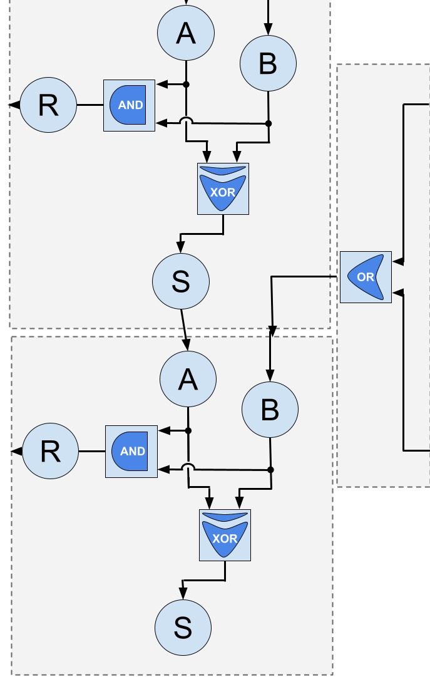
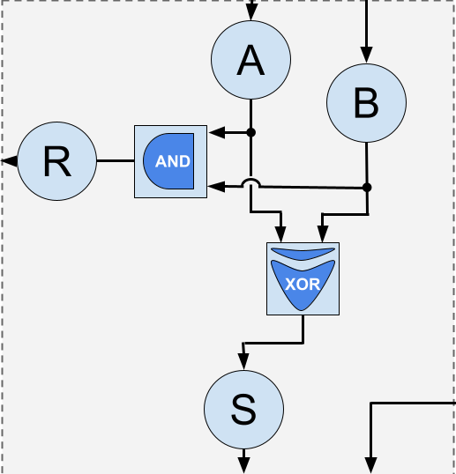

Slide 6

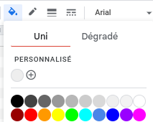
Double-clique sur le bit pour changer son état grâce à l’outil pot de peinture :

Slide 7
Données
Laisser à zéro

